Slide 1
Dziś
AirSense Weather AI
Inteligentny system predykcji jakości powietrza i pogody
Sekwencyjny model LSTM · Streamlit · dane GIOŚ + Open-Meteo
Grupa 5
Jakub Moszyński · Damian Tomczyk · Nikol Olszewska · Łukasz Duss
Notes:
Powitanie. Przedstawienie tematu: prototyp systemu, który łączy realne dane pogodowe (Open-Meteo) i jakości powietrza (GIOŚ) i prognozuje je na kolejne dni siecią LSTM. Przedstawienie zespołu. (~1 min)

Slide 2
•
Plan prezentacji
Przegląd projektu i problem
Dane i wyzwania preprocessingu
1
2
Model AI i jego uzasadnienie
Wyniki, metryki i wizualizacje
3
4
Demo aplikacji
Wnioski i kierunki rozwoju
5
6
AirSense Weather AI · Grupa 5
2
Notes:
Krótki przegląd struktury wystąpienia — 6 punktów wymaganych na ocenę. (~30 s)

Slide 3
•
Zespół i podział pracy
Jakub Moszyński
Damian Tomczyk
Data Engineer
Data Analyst
Integracja API GIOŚ i Open-Meteo, pobieranie i czyszczenie danych, przygotowanie sekwencji czasowych.
Analiza eksploracyjna (EDA), dashboard Streamlit, wizualizacje trendów w Plotly, linia „Dziś”.
Nikol Olszewska
Łukasz Duss
Deep Learning Engineer
ML Analyst / Project Manager
Architektura LSTM Seq2Seq, Dropout, skalowanie danych, dynamiczna liczba cech.
Integracja aplikacji, podział 80/10/10, ewaluacja MAE/MSE/RMSE/R², rejestr modeli, Session State.
AirSense Weather AI · Grupa 5
3
Notes:
Kto za co odpowiadał. Każda osoba przedstawia w demie swoją część. Szczegóły w raporcie indywidualnym. (~1 min)

Slide 4
1
Problem: jakość powietrza i prognoza
• Polska zmaga się z wysokim poziomem smogu (PM10, PM2.5, NO2), szczególnie w sezonie grzewczym.
• Decyzje (aktywność na zewnątrz, ostrzeżenia) wymagają prognozy na kolejne dni — nie tylko bieżącego odczytu.
• Dane są rozproszone: pogoda w jednym źródle, zanieczyszczenia w drugim.
• Potrzebny jest system, który łączy te źródła i automatycznie prognozuje kolejne dni.
Nasz cel
Prototyp łączący realne dane pogodowe i środowiskowe i prognozujący je krótkoterminowo (godzinowo) za pomocą sieci LSTM.
5
+1–24
9
stacji pomiarowych
godziny prognozy
śledzonych cech
AirSense Weather AI · Grupa 5
4
Notes:
Definicja problemu: smog to realny problem zdrowotny. Brak jednego narzędzia łączącego pogodę i jakość powietrza z prognozą. Nasz cel — prototyp end-to-end. (~2 min)

Slide 5
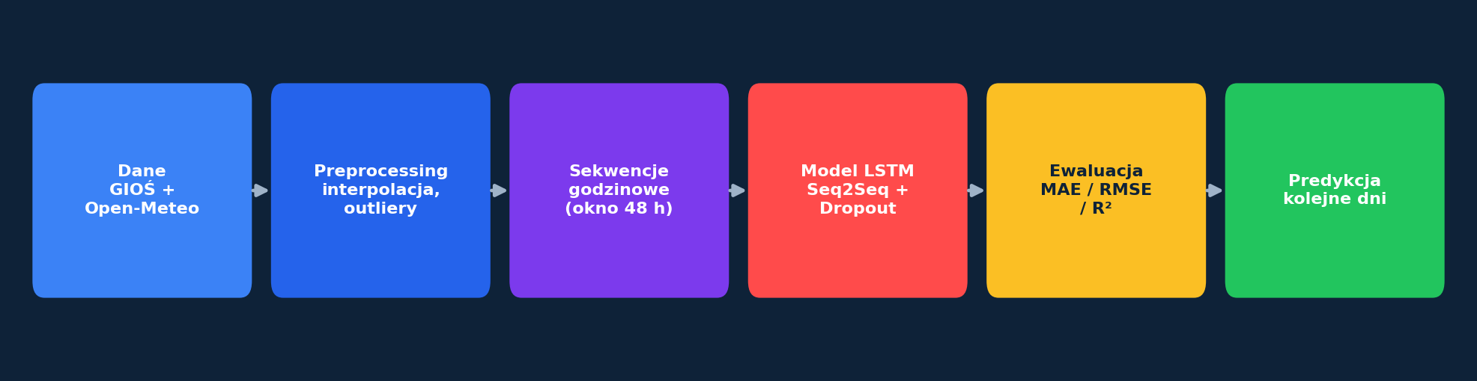
1
Pełny pipeline Machine Learning
Od pobrania danych z publicznych API, przez czyszczenie i sekwencje czasowe, po model LSTM, ewaluację i predykcję — wszystko w jednej aplikacji Streamlit. Projekt obejmuje pełny cykl ML (prototyp klasy MLOps).
AirSense Weather AI · Grupa 5
5
Notes:
Pokazujemy, że to nie tylko model, ale cały pipeline: dane → preprocessing → sekwencje → LSTM → ewaluacja → predykcja. Każdy etap omówimy na kolejnych slajdach. (~1 min)

Slide 6
2
Skąd pochodzą dane
Open-Meteo — pogoda
GIOŚ API v1 — zanieczyszczenia
• Temperatura, wilgotność, prędkość wiatru
• Dane godzinowe (~720 punktów na 30 dni)
• forecast_days=1 — bez godzin „w przyszłość”
• PM10, PM2.5, NO2, NOx, O3, NO — zależnie od stacji
• Nagłówki HTTP imitujące przeglądarkę (omijają blokady)
• Uwaga: API daje tylko ~3 dni historii godzinowej
5 stacji pomiarowych: Zabrze · Warszawa · Kraków · Gdańsk · Wrocław
AirSense Weather AI · Grupa 5
6
Notes:
Dwa źródła. Open-Meteo: pogoda, dane godzinowe (~720 pkt), 30 dni wstecz, pobieramy tylko do teraz. GIOŚ: zanieczyszczenia, v1 API, różne sensory na stacjach, wymaga nagłówków HTTP. (~1.5 min)

Slide 7
2
Wyzwania w przygotowaniu danych
Braki w pomiarach
Interpolacja liniowa w obie strony (limit_direction='both').
Błędne piki czujników
Przycinanie do 1. i 99. percentyla (winsoryzacja).
Różna liczba sensorów
Dynamiczna liczba cech wyznaczana per stacja (CURRENT_FEATURES).
Blokady API GIOŚ
Nagłówki HTTP (User-Agent, Referer) + obsługa błędów.
Dni „w przyszłość” z czujek
forecast_days=1 + obcięcie do dziś; pionowa linia „Dziś” na wykresie.
AirSense Weather AI · Grupa 5
7
Notes:
Realne dane bywają brudne. Pokazujemy konkretne problemy i rozwiązania. Ostatni punkt to nasza ostatnia poprawka: nie pobieramy dni w przyszłość i dodaliśmy linię „Dziś”. (~2 min)

Slide 8
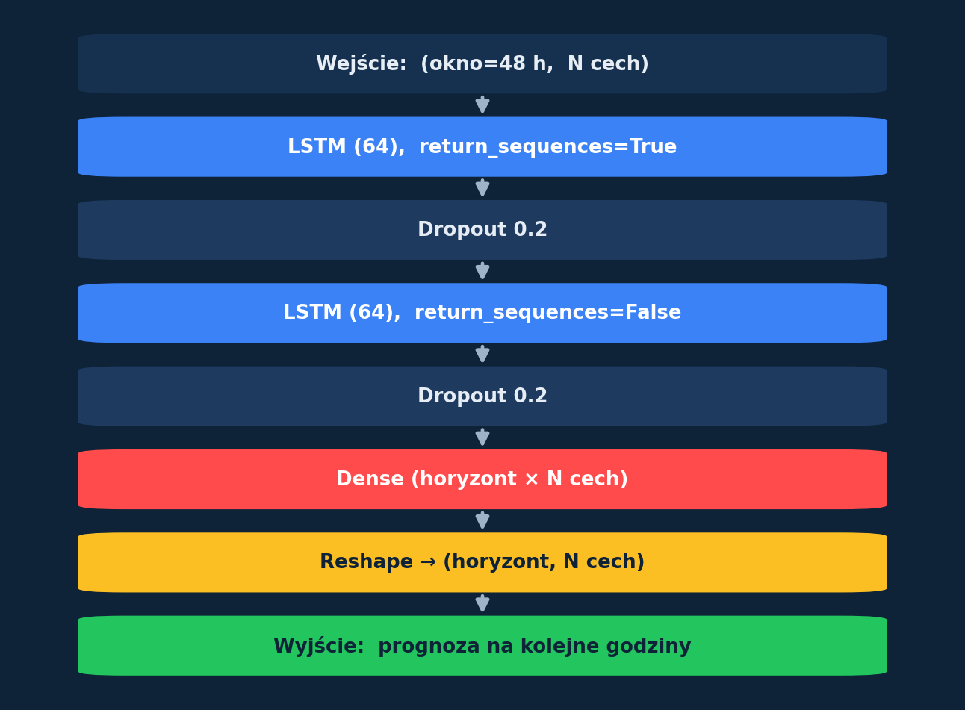
3
Model: LSTM Sequence-to-Sequence
• LSTM dobrze modeluje zależności w szeregach czasowych (pamięć krótkiej historii).
• Seq2Seq: z okna 48 h przewiduje kolejne godziny naprzód jednocześnie.
• Wielowymiarowość: wszystkie cechy (pogoda + zanieczyszczenia) na wejściu i wyjściu.
• Dropout 0.2: ogranicza przeuczenie przy stosunkowo małym zbiorze.
• Dynamiczne wejście: kształt dopasowany do liczby sensorów danej stacji.
AirSense Weather AI · Grupa 5
8
Notes:
Dlaczego LSTM: szeregi czasowe, pamięć, sekwencja na sekwencję. Diagram po lewej: dwie warstwy LSTM(64) z Dropout, Dense + Reshape na wyjściu (horyzont × cechy). (~2 min)

Slide 9
3
Trening i konfiguracja modelu
Podział 80 / 10 / 10
Okno 48 h → horyzont +1–24 h
trening / walidacja / test — chronologicznie, bez tasowania.
model godzinowy; ~700 punktów na 30 dni.
2× LSTM(64) + Dropout
Adam · MSE · early stopping
Dense + Reshape na wyjściu sekwencyjnym.
MinMaxScaler; parametry skalera zapisane do predykcji.
AirSense Weather AI · Grupa 5
9
Notes:
Konfiguracja treningu. Split chronologiczny (ważne dla szeregów czasowych). Mały model + Dropout, bo zbiór jest krótki. Skaler zapisujemy, żeby odtworzyć skalę przy predykcji. (~1.5 min)

Slide 10
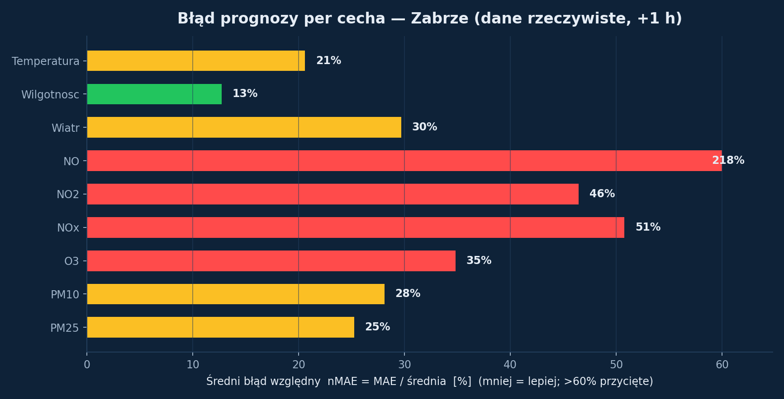
4
Wyniki — realne metryki (dane godzinowe)
13%
błąd wzgl. wilgotności (najlepszy)
~3°C
średni błąd temperatury (MAE)
≈ 0
R² — poziom baseline'u
Metryki realne, w jednostkach rzeczywistych. Model łapie krótkoterminowy sygnał (wilgotność, pogoda).
R² bliskie 0 i niestabilne — mały zbiór testowy i tylko ~3 dni danych GIOŚ.
AirSense Weather AI · Grupa 5
10
Notes:
Uczciwie: to realne wyniki z danych godzinowych (+1 h). MAE jest stabilne i interpretowalne (np. temp ~3°C, wilgotność ~13% błędu względnego). R² jest bliskie 0 / niestabilne (od ~-1 do ~+0.5 między uruchomieniami) — bo zbiór testowy to ~3 dni, a dane GIOŚ o zanieczyszczeniach mają tylko ~3 dni historii. To prototyp, główny kierunek rozwoju = więcej danych. (~2 min)

Slide 11
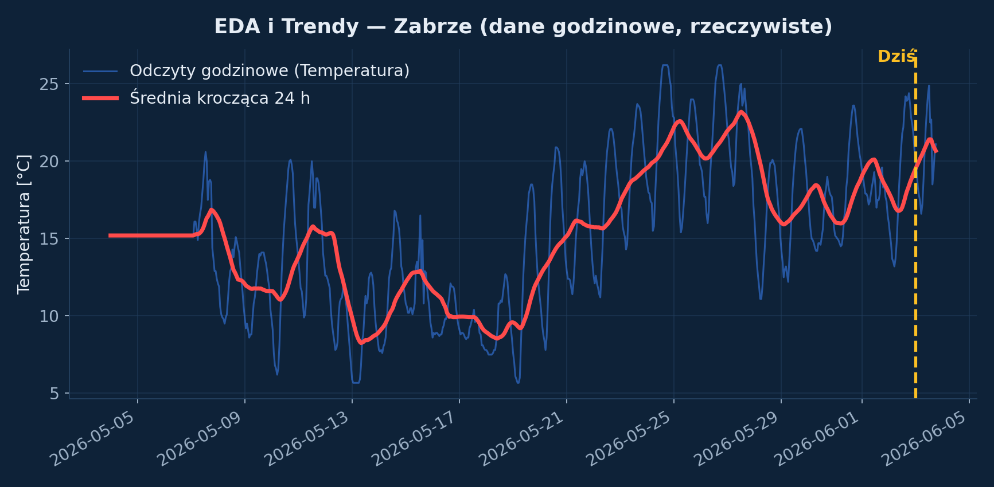
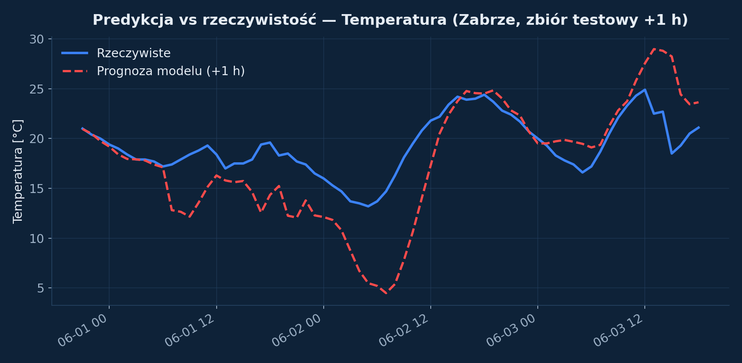
4
Wizualizacje w aplikacji
EDA: dane godzinowe (cykl dobowy) + 24-godzinna średnia krocząca + pionowa linia „Dziś”.
Predykcja vs rzeczywistość (zbiór testowy, +1 h): model śledzi ogólny kształt, ale z wyraźnymi błędami.
AirSense Weather AI · Grupa 5
11
Notes:
Dwa kluczowe wykresy z aplikacji. Po lewej zakładka 1 (trend + „Dziś”), po prawej zakładka 3 (prognoza połączona z ostatnim pomiarem, prawdziwe daty na osi). (~1.5 min)

Slide 12
5
Demo aplikacji (Streamlit)
1
Zakładka 1
2
Zakładka 2
3
Zakładka 3
EDA i Trendy
Model LSTM
Predykcja i Ewaluacja
Wybór stacji i parametru; wykres odczytów + średnia krocząca 24h + linia „Dziś”.
Konfiguracja i trening modelu; podział 80/10/10; pasek postępu epok na żywo.
Metryki, edytowalna macierz wejściowa, interaktywny wykres prognozy.
Demo na żywo: streamlit run app.py (plan awaryjny: zrzuty ekranu / nagranie)
AirSense Weather AI · Grupa 5
12
Notes:
Pokaz na żywo: uruchamiamy aplikację, wybieramy stację, trenujemy szybki model, generujemy prognozę. Trzy zakładki = trzy etapy. Gdyby brakło sieci — zrzuty ekranu jako plan B. (~3–4 min)

Slide 13
6
Wnioski
• Działający prototyp klasy MLOps: pełny pipeline od publicznych API po predykcję w aplikacji webowej.
• Realne dane godzinowe: GIOŚ (zanieczyszczenia) + Open-Meteo (pogoda), czyszczone i łączone automatycznie.
• Krótkoterminowo model łapie sygnał pogodowy (wilgotność, temperatura) — ale to wciąż prototyp, nie model produkcyjny.
• Główne ograniczenie: tylko ~3 dni danych GIOŚ i mały zbiór testowy → R² bliskie 0 i niestabilne.
• Uczciwa ewaluacja: metryki w jednostkach rzeczywistych, w rozbiciu na cechy, na wydzielonym zbiorze testowym.
AirSense Weather AI · Grupa 5
13
Notes:
Podsumowanie: osiągnęliśmy cel — działający, kompletny prototyp na realnych danych. Świadomi ograniczeń (dane, dokładność pollutantów). (~1.5 min)

Slide 14
6
Kierunki dalszego rozwoju
Dłuższa historia danych niż 30 dni
Więcej miast + automatyczne wykrywanie stacji
Porównanie z GRU, Prophet, XGBoost, Transformerami
Automatyczny, cykliczny re-trening modeli
Zapis historii predykcji w bazie danych
Rozbudowany rejestr modeli z porównaniem metryk
AirSense Weather AI · Grupa 5
14
Notes:
Co dalej: więcej danych, więcej miast, inne modele do porównania, automatyzacja i baza wyników. Zgodne z sekcją „dalszy rozwój” w sprawozdaniu. (~1 min)

Slide 15
Dziękujemy za uwagę
Pytania?
AirSense Weather AI · Grupa 5
streamlit run app.py
Notes:
Podziękowanie i otwarcie na pytania. (~30 s)

